Slide 1
제목!
부제목!

Slide 2
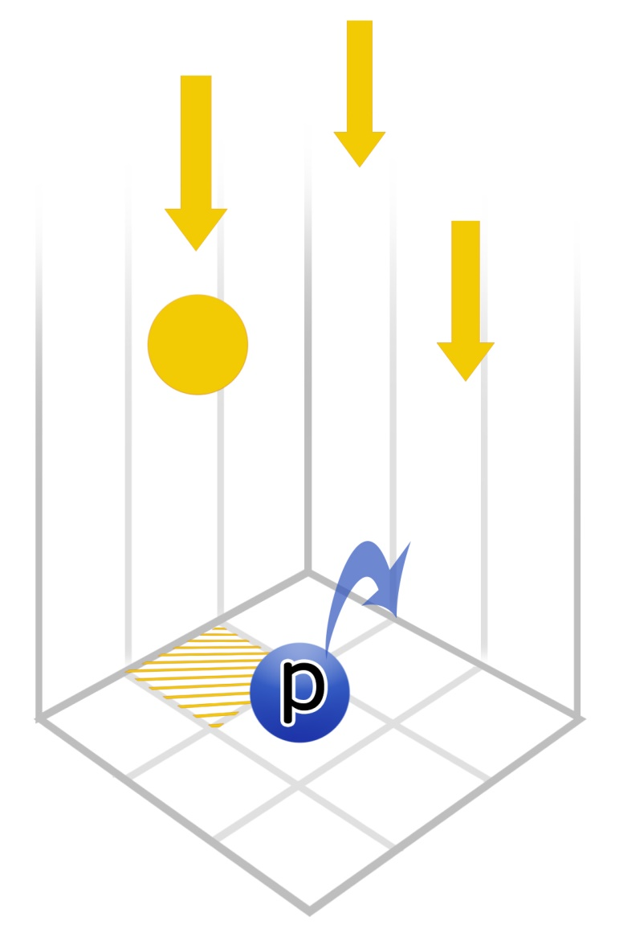
개요
장르 : 캐주얼 키워드 : 피하기, 추락, 점프, 생존, 블록설치
목표 : 떨어지는 장애물을 피해 최대한 오래 살아남아야 함.
플랫폼 : 모바일
타겟층 : 10~20대, 캐주얼한 게임을 좋아하는 사람, 컨트롤의 재미를 느끼고 싶은 사람.

Slide 3
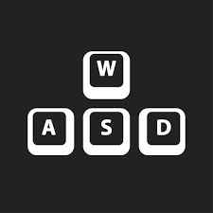


조작 (PC)
상하좌우 이동
점프
블록 설치

Slide 4

조작
조이스틱
버튼1
버튼2
캐릭터 이동
블록 설치
점프
Block
Jump

Slide 5

맵
난이도에 따라 3x3 4x4등 다양한 맵이 있으며,
플레이어는 절대 맵 밖으로 나갈 수 없고
위 혹은 아래로 이동할 수 있음.
가장 밑층(f=0)은 시작할 때 모두 채워져 있고,
장애물에 의해 한 번이라도 파괴가 되면
다시 채워지지 않음.
f=0

Slide 6

블록 설치 메커니즘
1
2
3
Input -> space
Input -> click

Slide 7

<블록 반투명 처리>

Slide 8
장애물
1~4칸에 영향을 입히는 장애물을 랜덤 생성하며,
시간이 지날수록 더 자주 생성함.
떨어질 때 플레이어가 맞으면 튕겨내며,
두 가지 종류의 장애물이 있음.
블록을 설치하거나 파괴하는 장애물이 존재함.

Slide 9
01. 설치형
02. 파괴형
3
2
X
X
떨어진 자리에 블록 설치
떨어질 때 일정 개수만큼 블록 파괴

Slide 10
< 1~4칸의 영향범위 >
< 블록 파괴 메커니즘 >
3
최소
ex) 떨어질 때,
먼저 닿은 3개의 블록을 파괴한다.
더 이상 파괴할
블록이 없으면
가장 밑층(f=0)을 파괴한다.
X
X
X
X
최대
X
X

Slide 11
time
+1
< 시간이 지날수록 >
플레이어가 획득하는 점수 증가.
더 많고 광범위한 장애물 추락.
일정 시간을 기점으로 난이도가 급상승하며 하드 모드 진입, 이 때 더 많은 점수 획득 가능.
+1
+1
Hard Mode

Slide 12
에피소드 선택,
게임 시작,
랭킹,
설정,
---
캐릭터 선택
---
재화,
스킨,
상점,
[심리치료 꿈 트라우마]
[동화? 헨젤과 그레텔]
과일 - 기본
과자 - 기본
장난감 – 기본
보석 – 기본
학용품 – 기본
----------------------------------------------------------------------
트럼프카드 – 문양
주사위 - 숫자
큐브 – 맵 회전
쓰레기(처리장) – 주기적으로 가장 밑 블록 제거
엘리베이터 - 층 이동 - 효과
냉동창고 – 냉기
불타는 집 - 발화지역
어두운 숲 – 시야 제한
차오르는 물 – 게임 오버지역이 위로 상승
사진 – 사진 찍고 일정시간 후 찍힌 시점으로 맵이 되돌아감
상하반전 – 플레이 도중 상하반전
행성-블랙홀 – 플레이어 이동 방해, 방해 방향 회전
Ep1.

